Slide 1
Python软件安装与配置

Slide 2
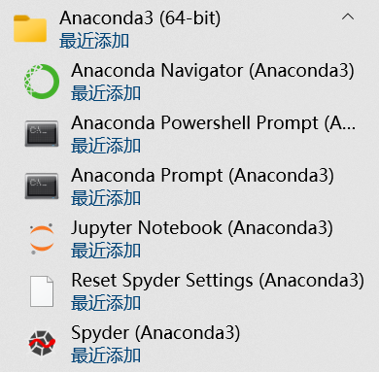
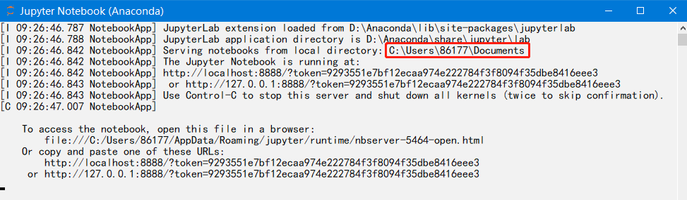
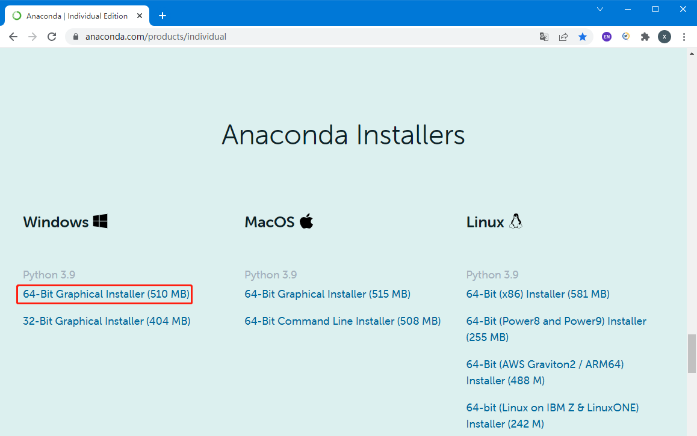
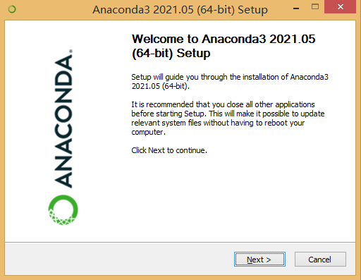
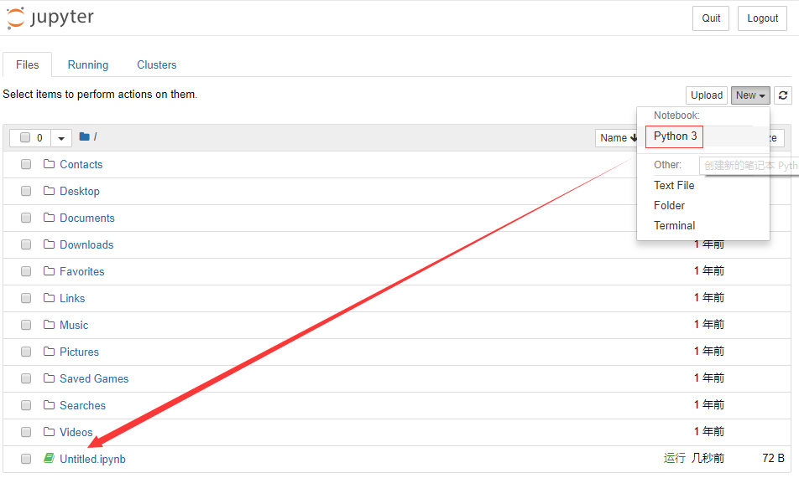
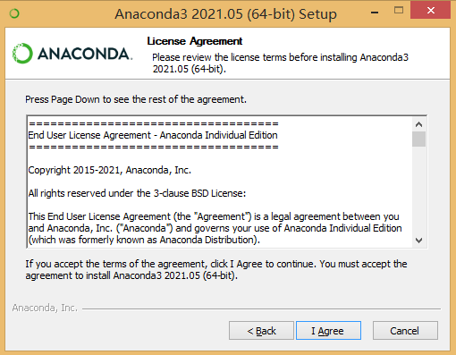
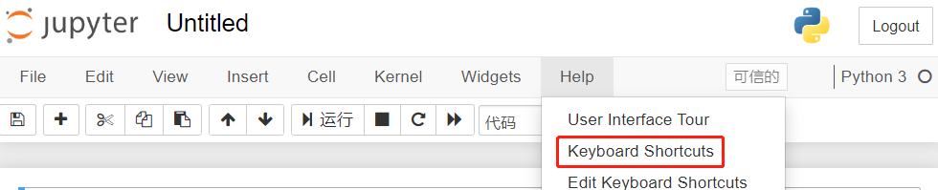
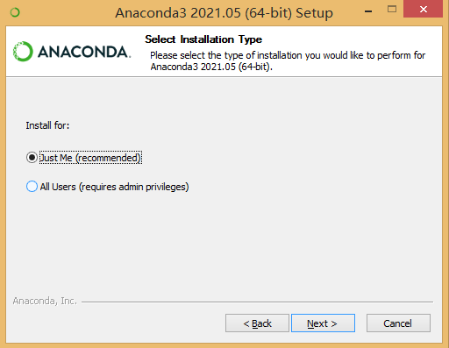
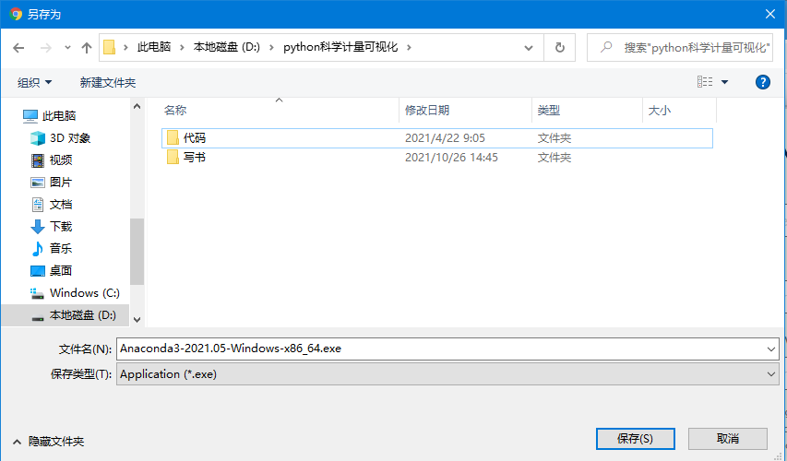
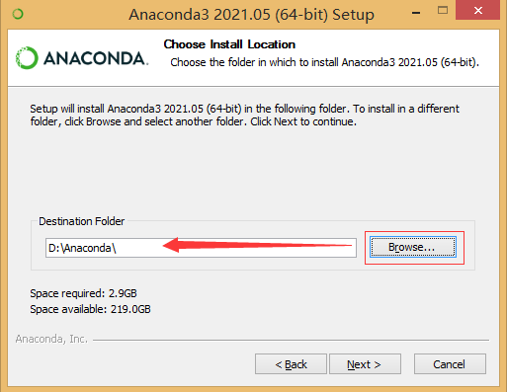
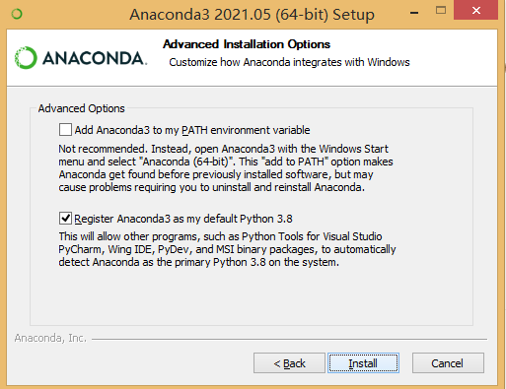
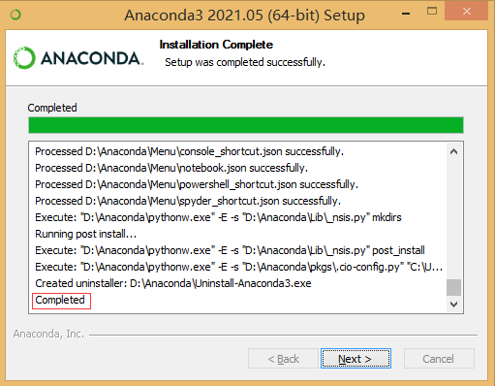
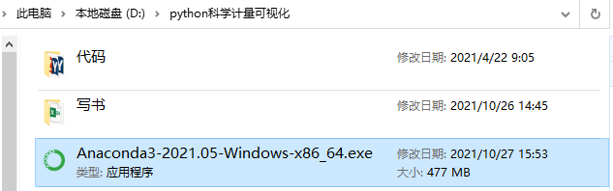
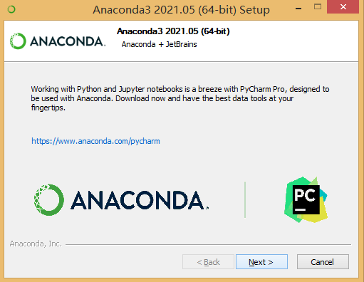
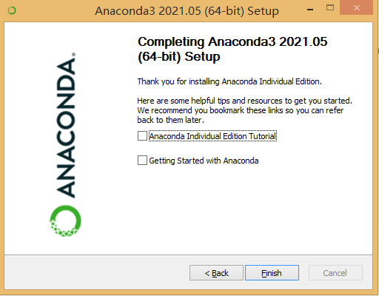
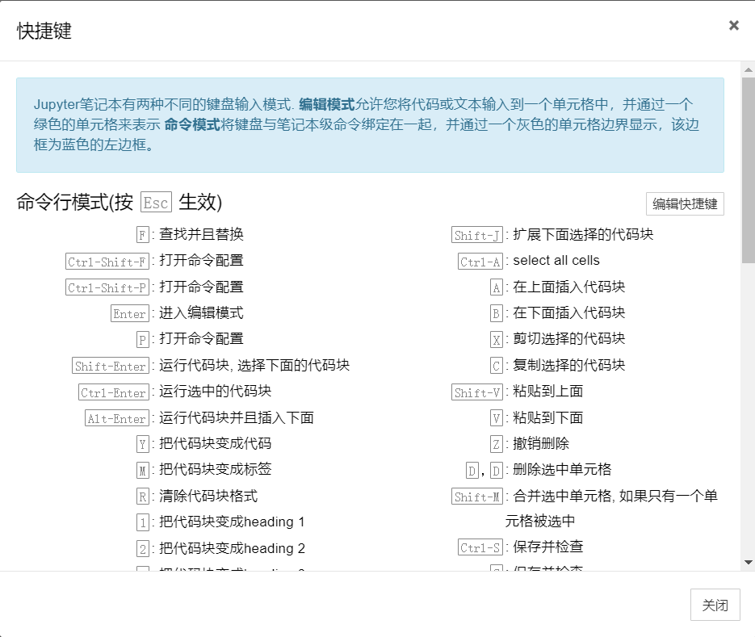
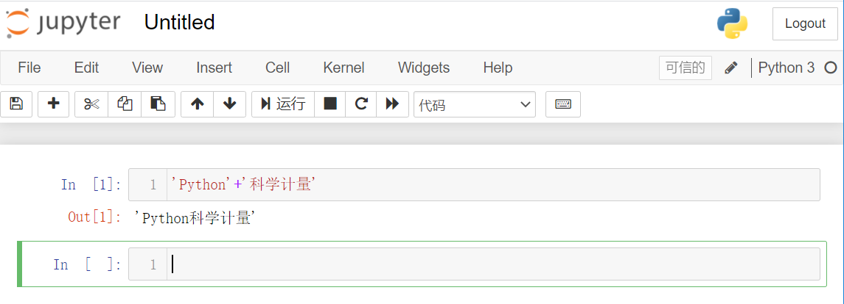
Anaconda下载、安装与配置
1.1 Anaconda软件下载
Anaconda 是一个开源Python 发行版本的软件，其中包含了Python 环境，以及安装后自带诸如 numpy、pandas、matplotlib、scipy 等 180 多个科学计算模块，既可以在同一台计算机上安装不同版本的第三方模块和依赖项，也可以在不同python环境之间进行切换，非常适合初学者使用。以Windows 64位操作系统为例进行演示安装。
第一步：软件安装包下载
第二步：软件安装包安装
第三：使用Jupyter Notebook新建文件/文件夹
本书使用Anaconda软件安装包，提取码：6666

Slide 3
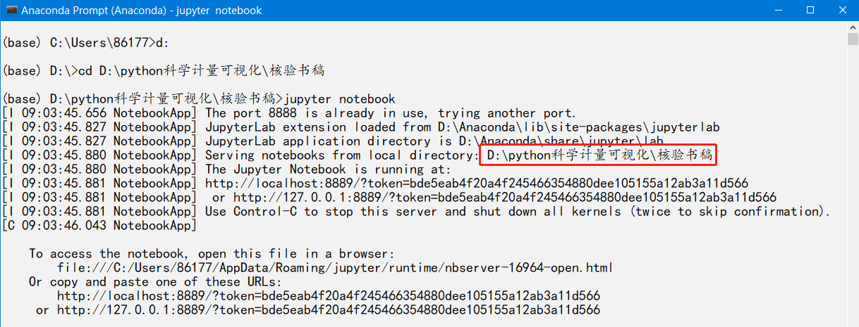
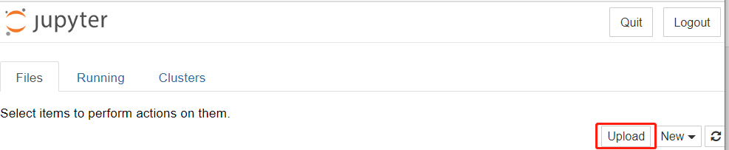
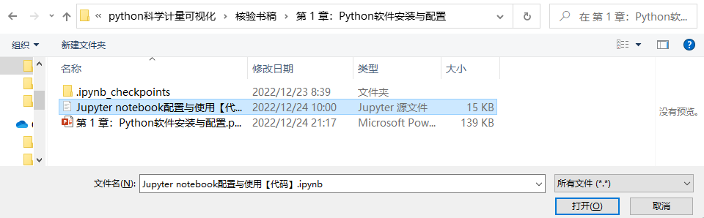
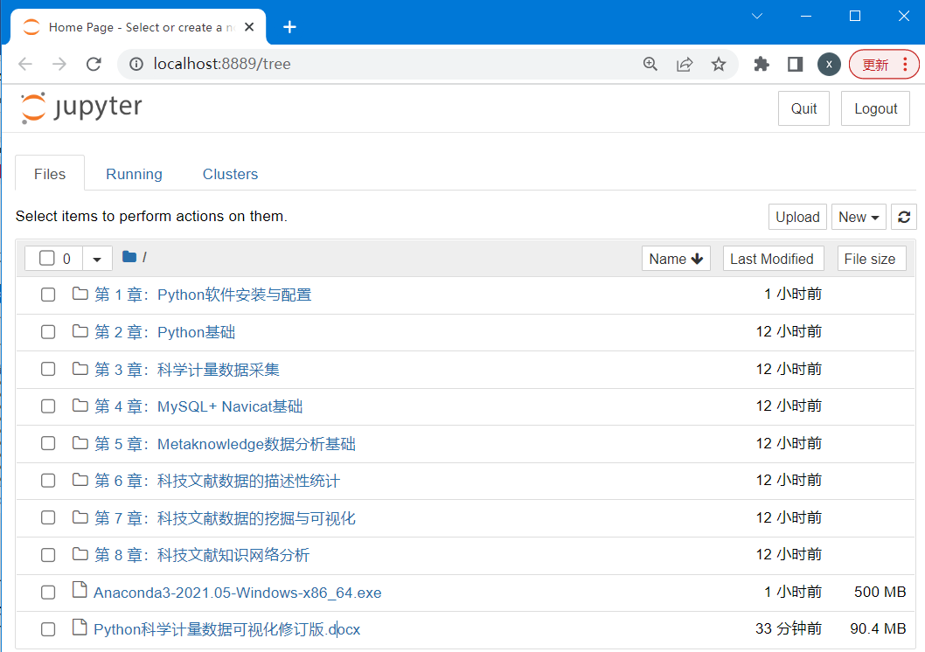
Anaconda下载、安装与配置
1.2 Jupyter Notebook应用加载已有文件/文件夹
（1）加载已有文件
（2）加载已有文件夹（ Anaconda Prompt (Anaconda3) ）
在Jupyter Notebook应用打开界面【New】按钮旁边，点击【Upload】按钮，弹出窗口中选择要加载文件后点击【打开】即可
d:
cd D:\python科学计量可视化\核验书稿
jupyter notebook

Slide 4
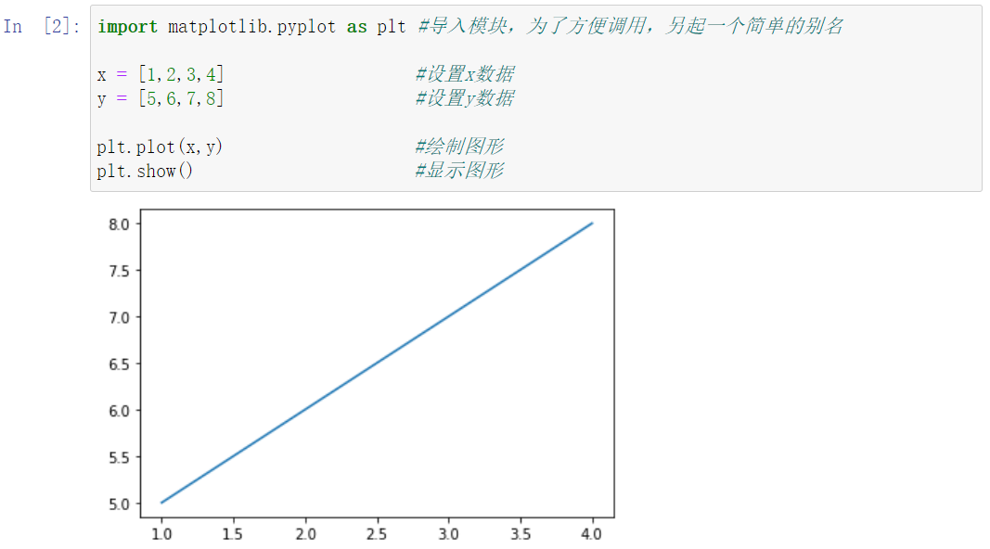
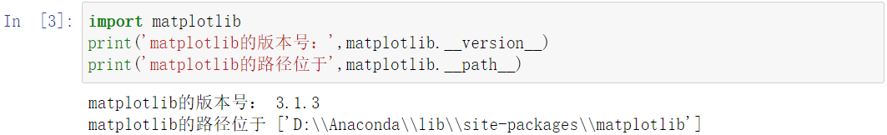
Anaconda下载、安装与配置
1.3 自带模块的使用
第一行是进行模块的导入，使用的语句是import 模块名称 as 别名，起别名是为后续使用时候调用方便。其中matplotlib.pyplot代表着使用matplotlib模块中的pyplot子模块
也可以直接调用matplotlib模块，输出当前模块对应的版本号和具体安装的位置。代码中的print()方法用来输出系统执行代码后的结果。

Slide 5
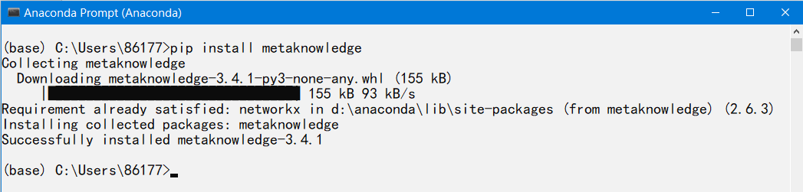
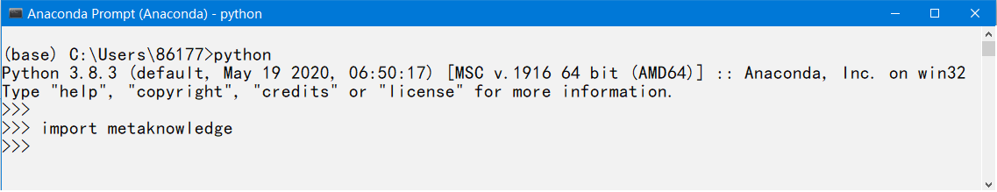
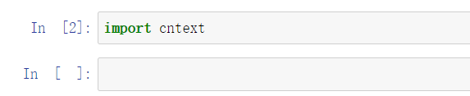
Anaconda下载、安装与配置
1.3 第三方模块的安装与检验
安装指令：pip install <model_name>
检验指令：import <model_name>
第一种方式：调用命令行窗口
第二种方式：直接在Python3文件中
安装
安装
检验
检验

